Slide 1
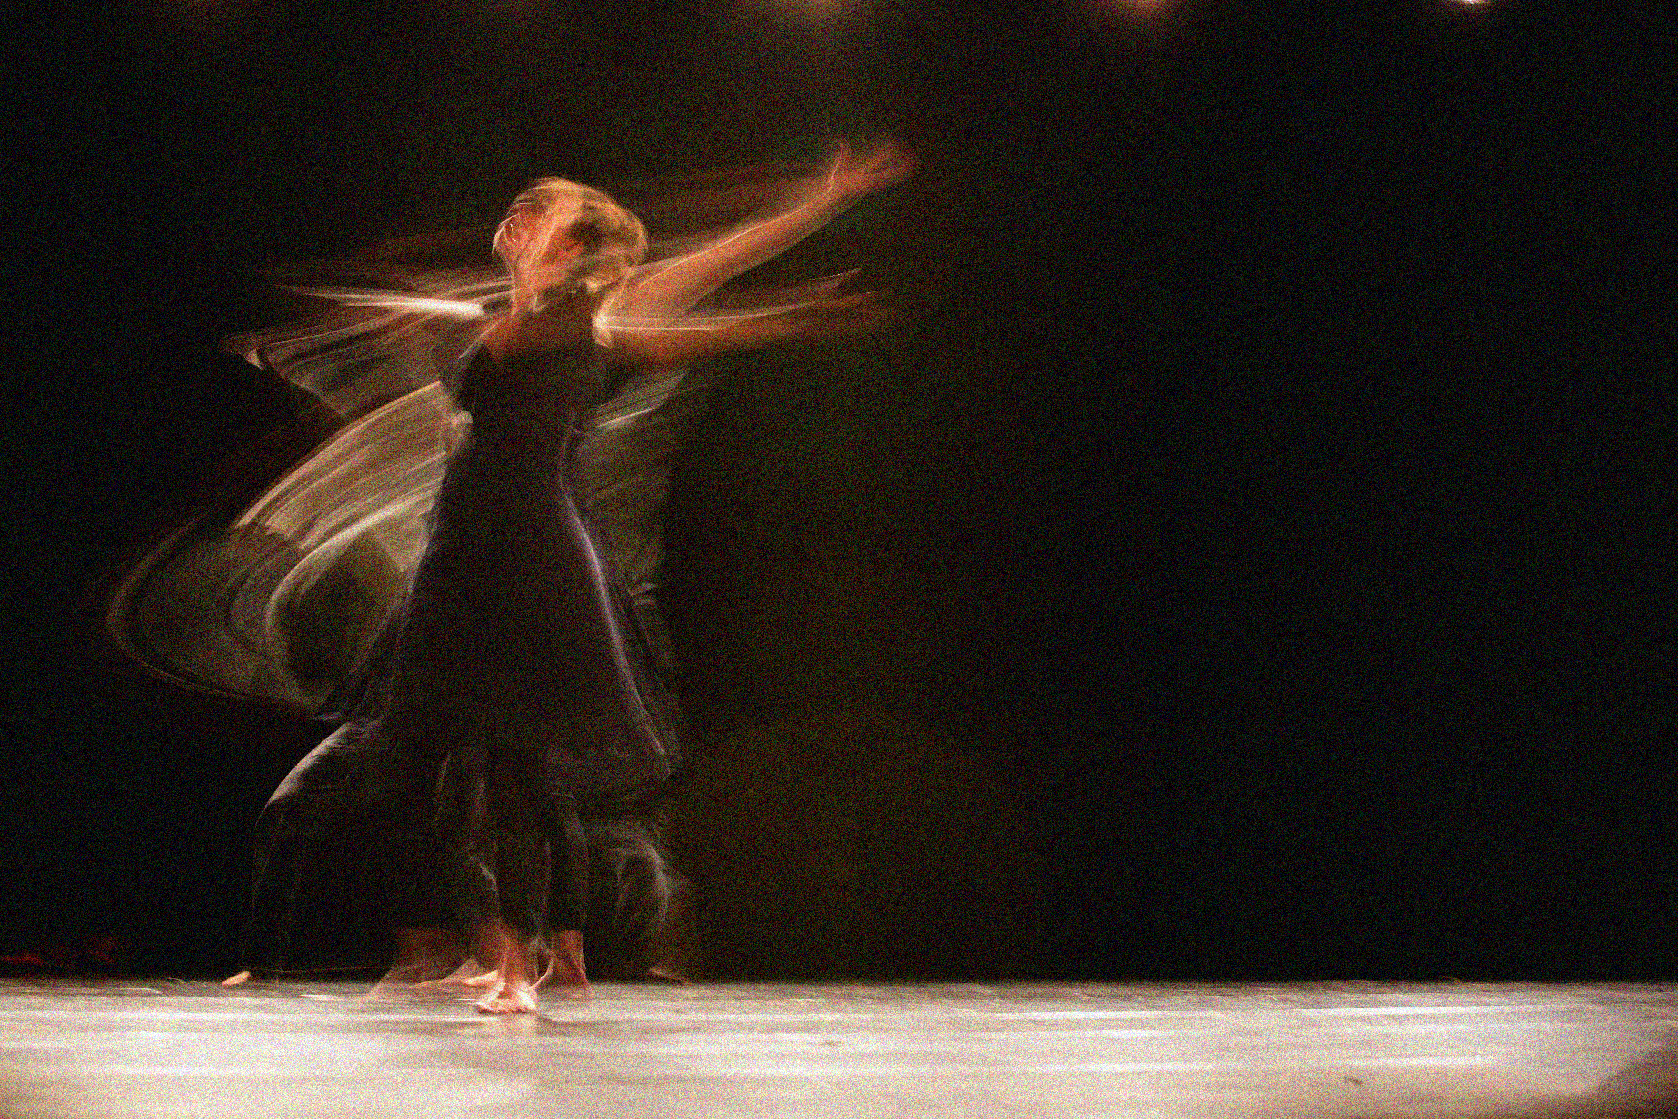

Corso online
LA DANZA DELL’ACT
per terapeuti

Slide 2
LA DANZA DELL’ACT
corso per terapeuti
Corso online per diventare il terapeuta che vorresti essere: imparare concretamente come passare alla pratica e muoverti fluidamente e flessibilmente fra i processi dell'Acceptance and Commitment Therapy e la Self Compassion
Guarda il video di presentazione sul canale YouTube di

Slide 3
LA DANZA DELL’ACT
Temi trattati
Flessibilità psicologica
6 processi dell'Hexaflex
Come spostarsi fra i processi
Disperazione creativa
Self Compassion
Patto terapeutico
Concettualizzazione del caso
Domande, pratiche guidate, esercizi esperienziali e metafore, per ognuno dei precedenti
Video da colloqui con paziente
corso per terapeuti
Guarda il video di presentazione sul canale YouTube di

Slide 4
LA DANZA DELL’ACT
corso per terapeuti
Dove e come: online on–demand
Quando: dal 13 marzo 2021
Per chi: psicologi e psicoterapeuti con conoscenze base
Quanto: 189€ fino al 13/05, poi 249€
Docente: Chiara Rossi Urtoler
Guarda il video di presentazione sul canale YouTube di

Slide 5
LA DANZA DELL’ACT
corso per terapeuti
Dove e come: online on–demand
Quando: dal 13 marzo 2021
Per chi: psicologi e psicoterapeuti con conoscenze base
Quanto: 249€ o 189€ fino al 13/05

Slide 6
LA DANZA DELL’ACT
Dove e come: online on–demand
Quando: dal 13 marzo 2021
Cosa: Corso per imparare concretamente come passare alla pratica e muoversi fluidamente e flessibilmente fra i processi dell'Acceptance and Commitment Therapy e la Self Compassion
Per chi: psicologi e psicoterapeuti con conoscenze base
Quanto: 189€ fino al 13/05, poi 249€
Docente: Chiara Rossi Urtoler
corso per terapeuti
Guarda il video di presentazione sul canale YouTube di

